Slide 1
Музыкальная азбука

Slide 3
Что такое азбука?
Есть ли у музыки такие буквы, с помощью которых можно музыку записать?

Slide 4
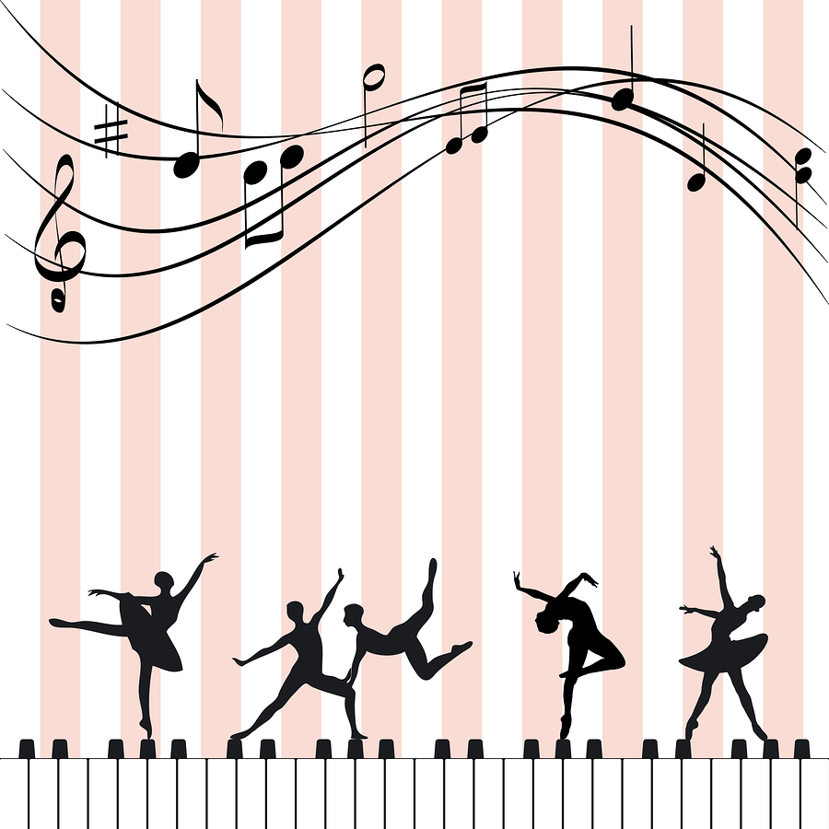

Slide 5
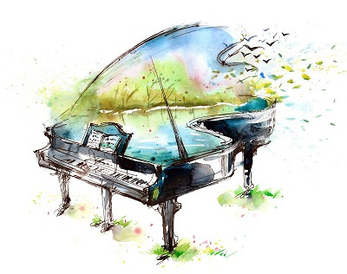
Итальянцы назвали музыкальные буквы нотами.
Кто из вас знает сколько нот в музыкальной азбуке?
А как называется музыкальная азбука?

Slide 6
Ноты записываются на нотном стане

Slide 7
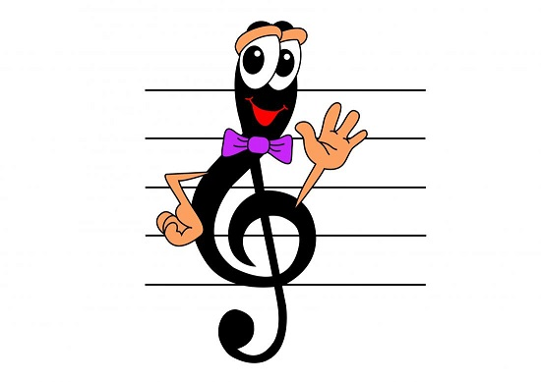
Музыкальные ключи. Скрипичный ключ

Slide 8
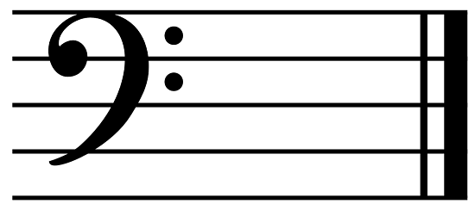
Музыкальные ключи. Басовый ключ

Slide 9
Расположение нот на нотном стане.

Slide 10
Расположение нот на клавиатуре фортепиано

